Slide 1
UỶ BAN NHÂN DÂN HUYỆN BÌNH CHÁNH
TRƯỜNG TH TÂN NHỰT
CHUYÊN ĐỀ
HƯỚNG DẪN THỰC HIỆN KẾ HOẠCH GIÁO DỤC LỚP 5
CHƯƠNG TRÌNH 2006
TỪ NĂM HỌC 2021 – 2022
Bình Chánh, ngày 13 tháng 9 năm 2021

Slide 2
HƯỚNG DẪN THỰC HIỆN KẾ HOẠCH GIÁO DỤC LỚP 5 CHƯƠNG TRÌNH 2006 TỪ NĂM HỌC 2021 – 2022
Văn bản và tài liệu hướng dẫn
Công văn số 4612/BGDĐT-GDTrH ngày 03/10/2017 v/v hướng dẫn thực hiện chương trình giáo dục phổ thông hiện hành theo định hướng phát triển năng lực và phẩm chất học sinh từ năm học 2017 – 2018 của Bộ Giáo dục và Đào tạo;
Tài liệu hướng dẫn điều chỉnh nội dung và phương pháp dạy học các môn học lớp 5 chương trình hiện hành của Bộ Giáo dục và Đào tạo.

Slide 3
HƯỚNG DẪN THỰC HIỆN KẾ HOẠCH GIÁO DỤC LỚP 5 CHƯƠNG TRÌNH 2006 TỪ NĂM HỌC 2021 – 2022
1. Những điểm mới cần lưu ý trong các môn học lớp 5 CT 2018
2. Một số nguyên tắc để điều chỉnh nội dung và phương pháp dạy học các môn học lớp 5 CT hiện hành theo định hướng CT 2018
3. Điều chỉnh nội dung dạy học các môn học lớp 5 CT hiện hành theo định hướng CT 2018
4. Điều chỉnh phương pháp và hình thức tổ chức dạy học các môn học lớp 5 CT hiện hành theo định hướng CT 2018
5. Điều chỉnh đánh giá học sinh trong các môn học lớp 5 CT hiện hành theo định hướng CT 2018
6. Nghiên cứu bài học các môn học lớp 5 CT hiện hành theo định hướng CT 2018

Slide 4
HƯỚNG DẪN THỰC HIỆN KẾ HOẠCH GIÁO DỤC LỚP 5 CHƯƠNG TRÌNH 2006 TỪ NĂM HỌC 2021 – 2022
1. Những điểm mới cần lưu ý trong các môn học lớp 5 CT 2018
Nghiên cứu và so sánh CT các môn học lớp 5 hiện hành và CT 2018 (mục tiêu, nội dung, PPDH, đánh giá);
Xác định những điểm tương đồng;
Xác định những điểm mới (mục tiêu, yêu cầu cần đạt, nội dung, PPGD, đánh giá phẩm chất và năng lực HS).

Slide 5
HƯỚNG DẪN THỰC HIỆN KẾ HOẠCH GIÁO DỤC LỚP 5 CHƯƠNG TRÌNH 2006 TỪ NĂM HỌC 2021 – 2022
2. Một số nguyên tắc điều chỉnh
Điều chỉnh nội dung dạy học theo hướng tinh giảm các nội dung để GV, HS dành thời gian cho các nội dung khác, tạo thêm điều kiện cho GV đổi mới PPDH theo yêu cầu của CT.
(1) Không xáo trộn lớn chương trình và nội dung SGK các môn học lớp 5 hiện hành, nhưng phải tiếp cận chương trình mới về nội dung, phương pháp và đánh giá.
(2) Không tăng thêm thời lượng dạy học và dung lượng dạy học, chú trọng dạy học tích hợp. Thời lượng và dung lượng dạy học điều chỉnh thêm, bớt cần hợp lí.
(3) Thể hiện được những điểm mới về nội dung, phương pháp, đánh giá HS tiếp cận chương trình mới.
(4) Thuận lợi cho việc tổ chức thực hiện tại các cơ sở giáo dục.

Slide 6
HƯỚNG DẪN THỰC HIỆN KẾ HOẠCH GIÁO DỤC LỚP 5 CHƯƠNG TRÌNH 2006 TỪ NĂM HỌC 2021 – 2022
3. Điều chỉnh nội dung dạy học
Đối chiếu YCCĐ các mạch nội dung từng môn học lớp 5 hiện hành và CT 2018. Trên cơ sở phân tích những điểm mới → đề xuất những điểm cần bổ sung, điều chỉnh.
Xác định cách thức điều chỉnh với từng mạch nội dung.

Slide 7
HƯỚNG DẪN THỰC HIỆN KẾ HOẠCH GIÁO DỤC LỚP 5 CHƯƠNG TRÌNH 2006 TỪ NĂM HỌC 2021 – 2022
4. Đổi mới phương pháp và hình thức tổ chức dạy học
Vận dụng các PPGD theo định hướng dạy học tích hợp và phân hóa; đa dạng hoá các hình thức tổ chức, PP và PTDH; phát huy tính tích cực, chủ động, sáng tạo trong học tập và vận dụng kiến thức, kĩ năng của HS.
Điều chỉnh hình thức tổ chức dạy học theo định hướng lựa chọn những hình thức phát huy tính năng động, tích cực của HS: giảm bớt học theo lớp, chú trọng hoạt động cá nhân và hoạt động hợp tác (hoạt động theo cặp, nhóm).
Tổ chức HĐ học theo tiến trình giờ học, theo định hướng phát triển năng lực HS theo các bước: Khởi động – Khám phá – Thực hành – Vận dụng.
- Công văn 5842/BGDĐT-VP 2011 hướng dẫn điều chỉnh nội dung dạy học giáo dục phổ thông;
- Công văn 4612/BGDĐT-GDTrH năm 2017 về hướng dẫn thực hiện chương trình giáo dục phổ thông hiện hành theo định hướng phát triển năng lực và phẩm chất học sinh từ năm học 2017-2018 do Bộ Giáo dục và Đào tạo ban hành.

Slide 8
HƯỚNG DẪN THỰC HIỆN KẾ HOẠCH GIÁO DỤC LỚP 5 CHƯƠNG TRÌNH 2006 TỪ NĂM HỌC 2021 – 2022
5. Điều chỉnh đánh giá học sinh
Xác định mục tiêu, căn cứ, nội dung, cách thức đánh giá kết quả học tập các môn học lớp 5 của HS trong CT 2018.
Xác định một số phương pháp và công cụ đánh giá thường xuyên.
Xác định quy trình xây dựng câu hỏi/bài tập theo 3 mức độ theo Thông tư 27.

Slide 9
HƯỚNG DẪN THỰC HIỆN KẾ HOẠCH GIÁO DỤC LỚP 5 CHƯƠNG TRÌNH 2006 TỪ NĂM HỌC 2021 – 2022
6. Điều chỉnh bài học
Xác định mỗi bài học thực hiện những mục tiêu gì trong các mục tiêu dạy học môn học?
Chỉ ra những điểm điều chỉnh trong từng hoạt động, từng bài học; bình giá điều chỉnh đã hợp lí chưa; giải thích lí do điều chỉnh, cách thức điều chỉnh.

Slide 10
HƯỚNG DẪN THỰC HIỆN KẾ HOẠCH GIÁO DỤC LỚP 5 CHƯƠNG TRÌNH 2006 TỪ NĂM HỌC 2021 – 2022
Quy trình thực hiện
1. Xây dựng kế hoạch.
3. Thống nhất các nội dung điều chỉnh trong tổ/nhóm chuyên môn.
4. Điều chỉnh kế hoạch bài dạy.
5. Triển khai thực hiện.
6. Đánh giá kết quả thực hiện.
2. Nghiên cứu văn bản, tài liệu hướng dẫn (giao nhiệm vụ tập thể/cá nhân).

Slide 11
HƯỚNG DẪN THỰC HIỆN KẾ HOẠCH GIÁO DỤC LỚP 5 CHƯƠNG TRÌNH 2006 TỪ NĂM HỌC 2021 – 2022
Minh hoạ qua môn Tiếng Việt

Slide 12
Minh hoạ qua môn Tiếng Việt
 Yêu cầu viết hoa thể hiện sự tôn trọng đặc biệt:
Trong bài Ngày Độc lập, Chủ tịch Hồ Chí Minh được gọi bằng những từ ngữ nào?
Nhận xét cách viết các từ ngữ đó.
Em còn biết những cách nào khác để gọi Chủ tịch Hồ Chí Minh?
Nhớ Ông Cụ mắt sáng ngời
Áo nâu túi vải đẹp tươi lạ thường
Nhớ Người những sáng tinh sương,
Ung dung yên ngựa trên đường suối reo.
Trích Việt Bắc - Tố Hữu

Slide 13
HƯỚNG DẪN THỰC HIỆN KẾ HOẠCH GIÁO DỤC LỚP 5 CHƯƠNG TRÌNH 2006 TỪ NĂM HỌC 2021 – 2022
Minh hoạ qua môn Tiếng Việt

Slide 14
 Biện pháp tu từ điệp từ, điệp ngữ:
Trong bài Sắc màu em yêu, từ ngữ nào được lặp lại ở tất cả các khổ thơ?
Việc lặp lại như vậy có tác dụng/ nhằm mục đích gì?

Slide 15
 Biện pháp tu từ điệp từ, điệp ngữ:
Trong bài Bài ca về trái đất, những câu thơ nào được lặp lại hai lần?
Việc lặp lại như vậy có tác dụng/ nhằm mục đích gì?

Slide 16
 Biện pháp tu từ điệp từ, điệp ngữ:
Trong khổ thơ thứ hai của bài Ê-mi-lo, con..., từ nào được lặp lại nhiều lần?
Việc lặp lại như vậy có tác dụng/ nhằm mục đích gì?

Slide 17
HƯỚNG DẪN THỰC HIỆN KẾ HOẠCH GIÁO DỤC LỚP 5 CHƯƠNG TRÌNH 2006 TỪ NĂM HỌC 2021 – 2022
Minh hoạ qua môn Tiếng Việt

Slide 19
TỔNG:
20 TIẾT
ÔN TẬP

Slide 20
HƯỚNG DẪN THỰC HIỆN KẾ HOẠCH GIÁO DỤC LỚP 5 CHƯƠNG TRÌNH 2006 TỪ NĂM HỌC 2021 – 2022
Minh hoạ qua môn Tiếng Việt
1. Đoạn văn kể chuyện phát huy trí tưởng tượng (1 – 2 tiết)
3. Đoạn văn nêu ý kiến về hiện tượng xã hội (2 – 3 tiết)
4. Bài văn thuyết minh ngắn về sách hoặc phim (3 – 4 tiết)
2. Đoạn văn biểu cảm: viết về tình cảm, cảm xúc với người, vật, cảnh vật,... (2 – 3 tiết)

Slide 21
 Đoạn văn kể chuyện phát huy trí tưởng tượng:
Tưởng tượng, viết thêm một kết thúc có hậu cho câu chuyện Một vụ đắm tàu.

Slide 22
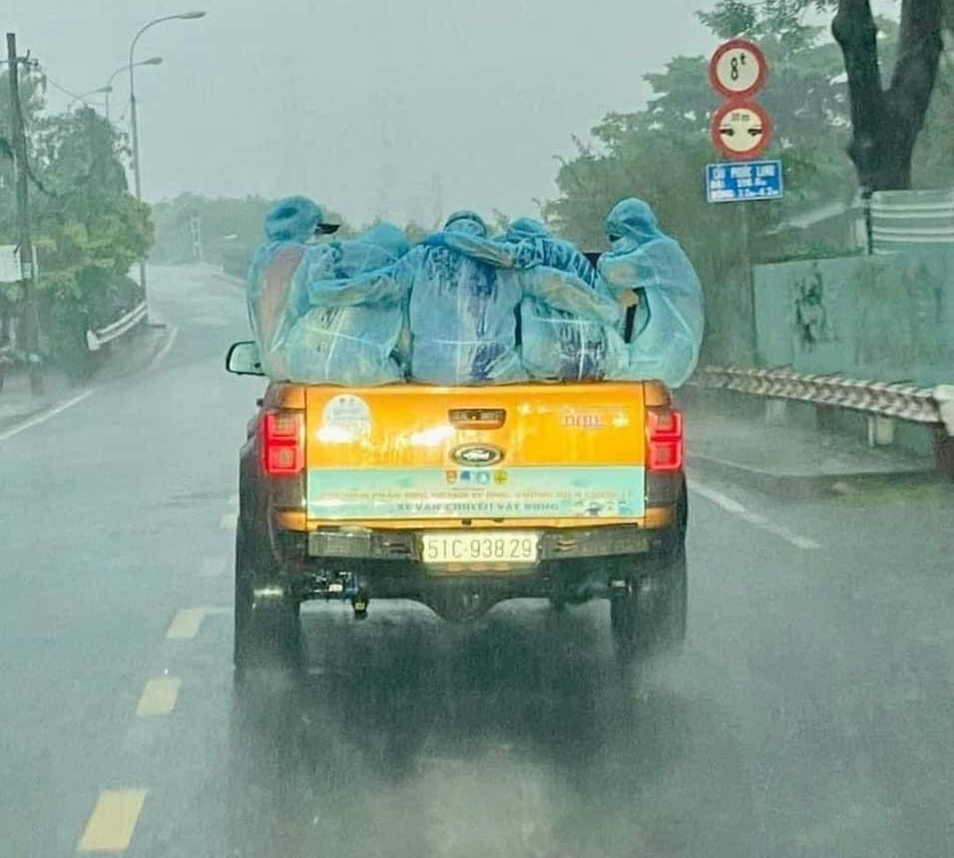
 Đoạn văn biểu cảm:
Trong thời gian qua, dịch bệnh COVID-19 diễn biến rất phức tạp. Nhiều y, bác sĩ đã chia tay ra đình để lên đường làm nhiệm vụ chống dịch. Viết đoạn văn bày tỏ suy nghĩ, cảm xúc của em về các y bác sĩ các tỉnh thành làm nhiệm vụ chi viện cho Thành phố Hồ Chí Minh.

Slide 23
 Đoạn văn nêu ý kiến về hiện tượng xã hội:
Ngày nay, nhiều bạn học sinh dành quá nhiều thời gian cho việc sử dụng các thiết bị điện tử thông minh. Viết đoạn văn nêu ý kiến của em về hiện tượng này.

Slide 24
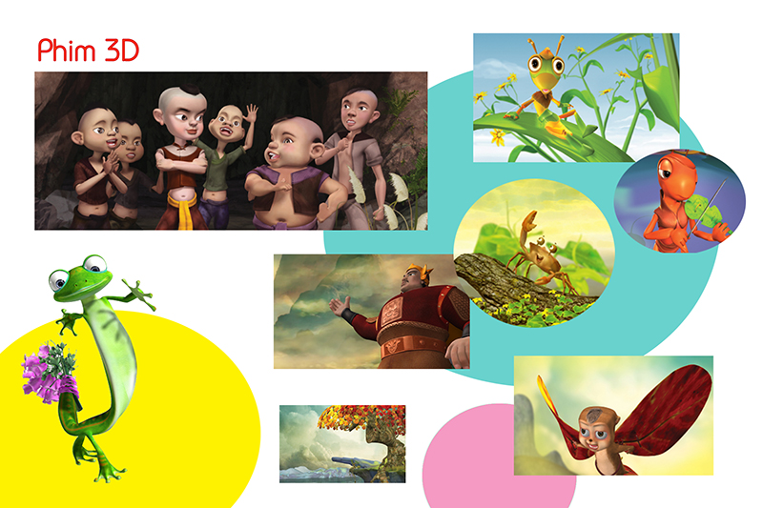
 Bài văn thuyết minh ngắn về sách hoặc phim:
Viết bài thuyết minh ngắn cho một bộ phim hoạt hình được chiếu trong Tuần lễ phim hoạt hình Việt.

Slide 25
ĐỐI VỚI MÔN TOÁN

Slide 26
Nguyên tắc điều chỉnh
Điều chỉnh, hướng dẫn thực hiện chương trình hiện hành theo định hướng phát triển năng lực, phẩm chất học sinh
Kế thừa những chỉ đạo, hướng dẫn về điều chỉnh Chương trình đã có
Đảm bảo sự đồng bộ giữa mục tiêu, nội dung dạy học, phương pháp dạy học, đánh giá và các điều kiện thực hiện
Tăng quyền chủ động cho nhà trường, giáo viên trong việc xây dựng và triển khai kế hoạch giáo dục

Slide 27
Những điểm khác biệt của chương trình Toán 2018
Có mạch kiến thức “Một số yếu tố Thống kê và Xác suất” không có mạch Giải bài toán có lời văn
Có thêm Hoạt động thực hành và trải nghiệm
Tăng cường khả năng liên hệ, vận dụng kiến thức, kĩ năng toán học vào thực tiễn, gắn kết toán học và thực tiễn; tăng cường khả năng “học qua trải nghiệm” cho học sinh.
2
1
- Tinh giản cách dạy việc giải bài toán, tập trung vào giải quyết các vấn đề trong thực tiễn, bỏ bớt một số dạng bài toán không cần thiết.
- Quan điểm hiện đại, tiếp cận với xu hướng phát triển của toán học thế giới, khẳng định lại tiến trình dạy học yếu tố Thống kê ở tiểu học.
- Bước đầu đưa một số yếu tố Xác xuất vào chương trình môn Toán ở tiểu học (lớp 2)
- Tinh giản: Hỗn số, về các phép tính nhân, chia trên các số thập phân, không giới thiệu các đơn vị đo diện tích không phổ biến trong thực tế như đề-ca-mét vuông (dam²), héc-tô-mét vuông (hm²), không giới thiệu đơn vị đo vận tốc m/phút.
- Không dạy: tỉ lệ thuận, tỉ lệ nghịch, bài toán thứ ba về tỉ số phần trăm (tìm một số khi biết trước giá trị phần trăm của nó), bài toán về hai chuyển động cùng chiều, hai chuyển động ngược chiều; giảm nội dung về nhận biết và đặc điểm của hình hộp chữ nhật, hình lập phương
- Điều chuyển một số kiến thức (lớp 4 của chương trình năm 2006) như: tỉ số, tỉ lệ bản đồ, đơn vị diện tích ki-lô-mét vuông (km²), giải bài toán thực tiễn liên quan đến tìm hai số khi biết tổng (hiệu) và tỉ số của hai số.
- Bổ sung thêm biểu tượng tam giác đều; hình khai triển của hình trụ;
Các nội dung chi tiết khác
3

Slide 28
Một số bổ sung
Tam giác đều
Bổ sung vào bài hình tam giác
HS nhận dạng được tam giác đều
Hình trụ và hình khai triển
Bổ sung vào bài hình trụ, hình cầu
Lồng ghép nội dung hình khai triển của hình trụ
Bổ sung đơn vị mi-li-lít
Cho học sinh trải nghiệm thực tiễn
Tích hợp vào bài lít
HS nhận biết, chuyển đổi và tính toán
Tổ chức một số hoạt động để giới thiệu yếu tố xác suất
Tổ chức các trò chơi, thi đua toán tư duy

Slide 29
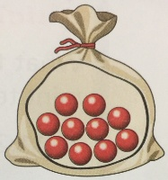
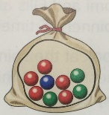
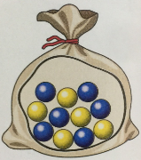
Ví dụ về một số yếu tố xác suất
BÀI TOÁN LẤY BI, DẠNG 1
BÀI TOÁN LẤY BI, DẠNG 2
Chắc chắn lấy được 1 viên bi màu đỏ. Vì sao?
Phải lấy ít nhất 4 viên bi để chắc chắn có ít nhất 1 viên bi đỏ. Vì sao?
Có thể lấy được 1 viên bi màu đỏ. Vì sao?
Phải lấy ít nhất 5 viên bi để chắc chắn có ít nhất 1 viên bi vàng. Vì sao?
Không thể lấy được 1 viên bi màu đỏ. Vì sao?
Phải lấy ít nhất mấy viên bi để chắc chắn có ít nhất 1 viên bi xanh. Vì sao?

